Slide 1
“Análisis de la influencia de la aplicación de agroquímicos en la colonización y diversidad genética de hongos formadores de micorrizas arbusculares asociados a raíces de plantas de Maíz, Trigo y Soja.”
Lic. Romina Dalmasso
Dir: Dr. Jorge Angelini Co-dir: Dra. Tania Taurian
INIAB
2019

Slide 2
Hipótesis
Existe una prevalencia de hongos micorrícicos arbusculares en los suelos productores de la provincia luego de transcurrido los cultivos de Maíz-Trigo-Soja.
Las prácticas fitosanitarias estándares disminuyen la diversidad, colonización e inóculo infectivo de los hongos micorrícicos arbusculares en un sistema de rotación de cultivos Maíz-Trigo-Soja de importancia agrícola de la región productora de la provincia de Córdoba.
Objetivos generales
Analizar el impacto de la aplicación de agroquímicos empleados en cultivos de importancia en un esquema de rotación en nuestra región, sobre la diversidad de hongos formadores de micorrizas arbusculares asociadas a las plantas y suelo circundante, y los potenciales efectos sobre el cultivo sucesor empleado en la rotación.
Aportar información para la selección de bioindicadores apropiados para la evaluación de la sustentabilidad ambiental de una de las prácticas agronómicas más frecuentes en el actual contexto productivo de rotación de cultivos, como es el uso de diferentes agroquímicos.

Slide 3
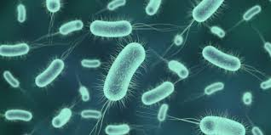
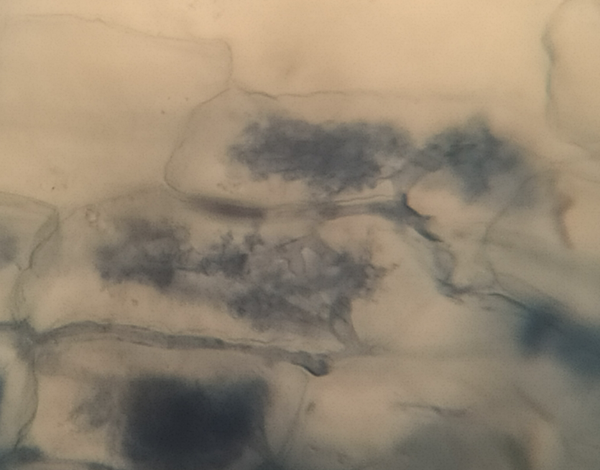
Estrés biótico
Agroquímicos
Estrés abiótico
Bioinsumos

